Slide 1

伯乐网-招你喜欢

Slide 2
组员介绍
目录
个人用户界面演示
Contents
企业用户界面演示

Slide 3
01
Part One
组员介绍

Slide 4
1-1 组员介绍
梁家伟
负责个人用户模块的后台代码编写
黎嘉伟
负责个人用户的整个前端模块（JS/CSS/HTML）
林锦霞
负责P图、登陆注册页面、企业版页面及交互（HTML/CSS/JS）

Slide 5
1-2 组员介绍
梁铭新
负责公司信息和职位管理模块后端代码编写
刘超勇
负责找简历和简历管理模块后端代码编写
唐居造
负责企业版前端界面的编写（HTML/CSS/JS）

Slide 6
02
Part One
个人用户界面演示

Slide 7
2-1 个人注册流程
选择“找工作”账号类型
激活成功，账号可用
填写注册邮箱和个人密码
注册成功，前往个人邮箱进行激活

Slide 8
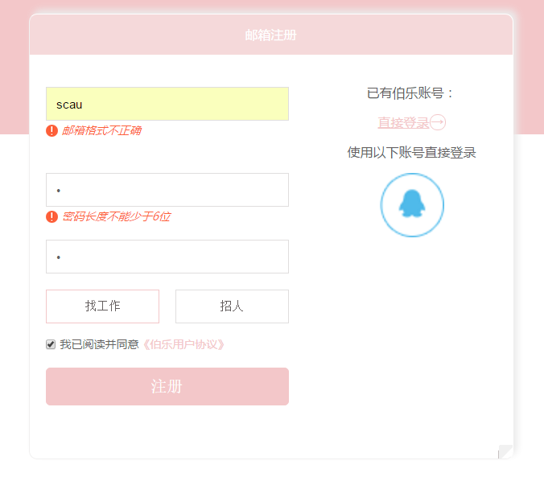
2-1 个人注册流程
直接通过邮箱注册账号
-- 邮箱格式检验
-- 密码长度检测

Slide 9
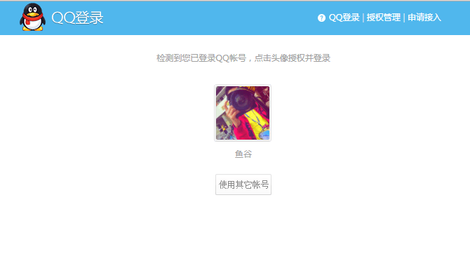
2-1 个人注册流程
通过qq账号注册绑定账号
-- qq授权

Slide 10
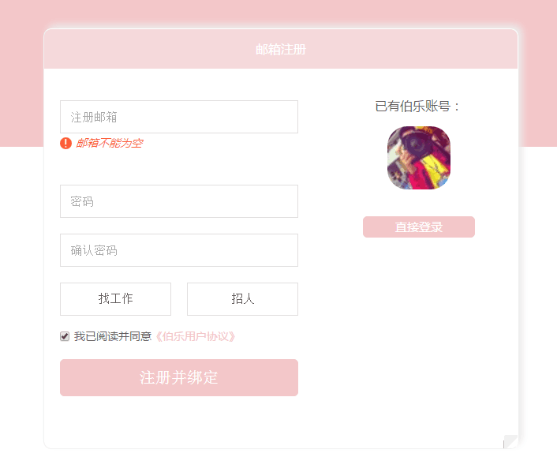
2-1 个人注册流程
注册新账号并绑定qq账号
-- 绑定qq

Slide 11

2-1 个人注册流程
注册成功
提示激活

Slide 12
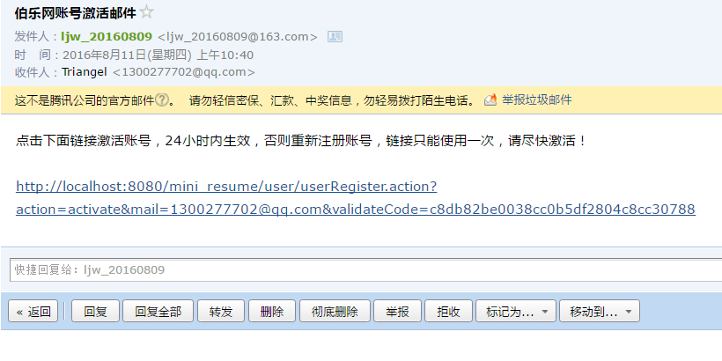
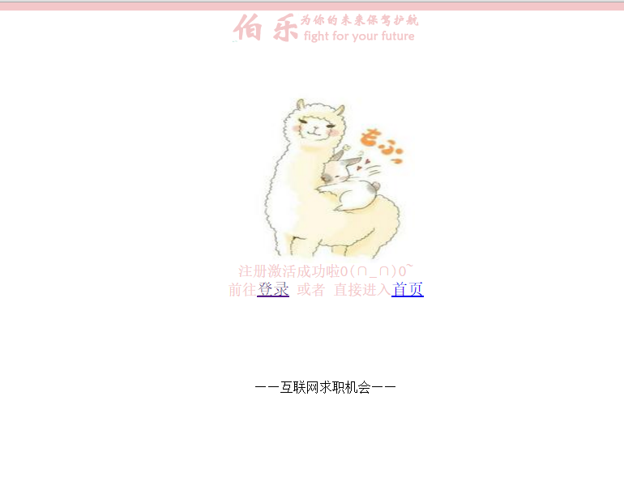
2-1 个人注册流程
进入邮箱进行激活
激活成功

Slide 13



2-2 个人登陆流程
如果该账号第一次登陆，或未填写个人简历时，则跳转至填写个人简历的页面
输入已经注册的账号密码登陆网站或者通过qq账号与伯乐账号绑定并登录
若不是，则跳转至个人用户的首页
02
01
03

Slide 14
2-2 个人登陆流程
qq登陆并绑定伯乐账号
-- qq授权（如果未绑定伯乐需要先绑定，若已绑定，可直接授权登录）

Slide 15
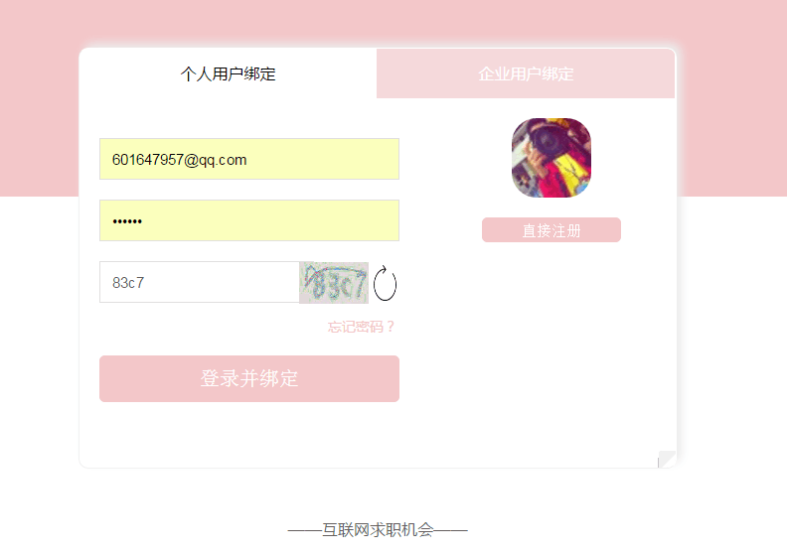
2-2 个人登陆流程
qq登陆并绑定伯乐账号
二维码验证
-- qq账号与伯乐账号绑定（第一次）

Slide 16
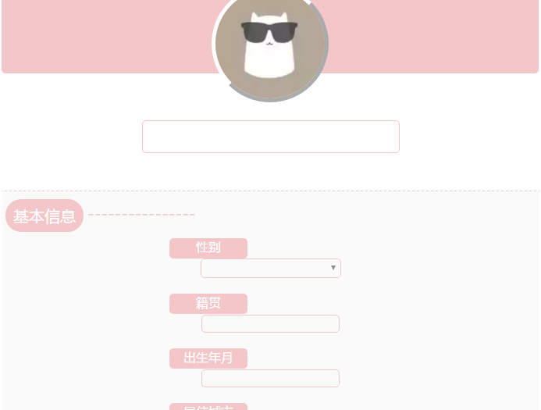
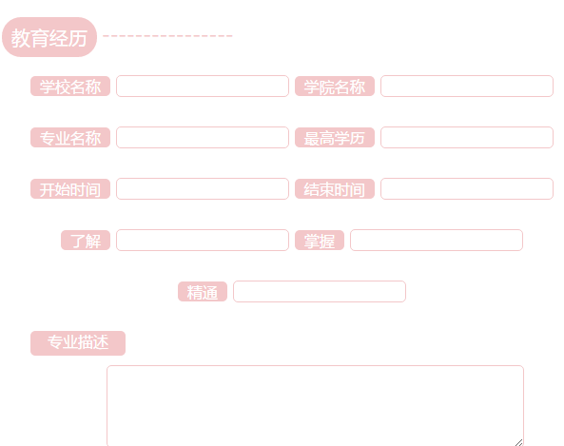
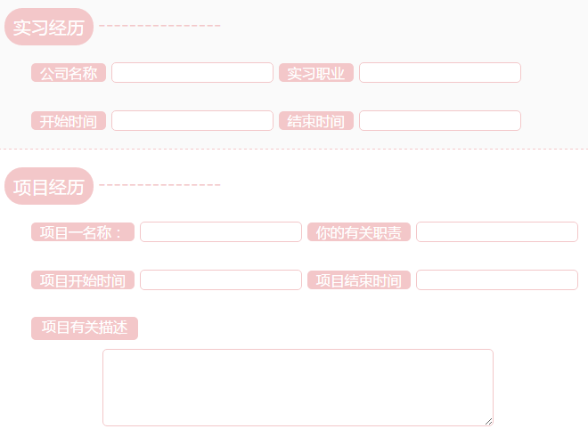
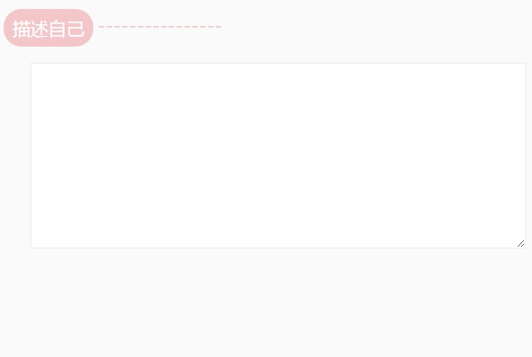
2-3 个人简历模块
基本信息模块
教育经历模块
实习项目模块
描述自己模块
包括头像，姓名手机号码等基础的个人信息
填写自己的最高学历的学历经历，如学校信息等
填写实习的公司和自己做过的项目经历
详细描述自己所掌握的技能，自己的优势等

Slide 17



2-3个人简历模块
城市控件
时间控件
提醒为空
手机邮箱检测
用户用城市控件选择自己理想的工作地点，属性设为readonly，即不可手动输入。
用户通过时间控件选择各种时间，如出生日期，实习的时间等，属性设为readonly，即不可手动输入。
所有的需要填写的地方都设为非空，如果没填写，则提醒用户填写
通过正则检测手机号码格式是否正确，邮箱格式则用标签检测

Slide 18
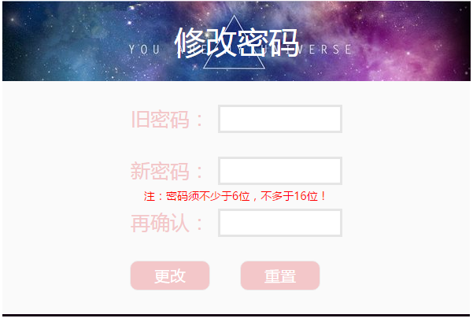

2-4修改密码模块
修改密码页面
修改成功提醒
修改密码需要填写用户的旧密码以及两次新密码，其中前端会检测两次新密码是否相同以及长度是否满足6-16位，后台检测旧密码是否正确
修改成功后会跳转至该页面，提醒修改成功，并且3秒后会自动跳转至个人用户首页

Slide 19
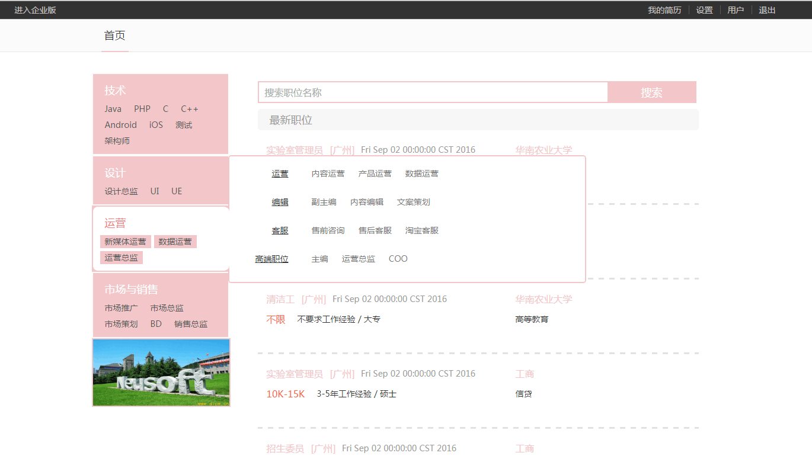
2-5个人用户首页
首页上侧搜索栏用于搜索自己想找的职位，跳转至职位搜索页面
首页侧栏用于快捷搜索相关职位
首页右下侧显示最新的职位信息，点击职位名称可跳转至职位详情页面
广告

Slide 20
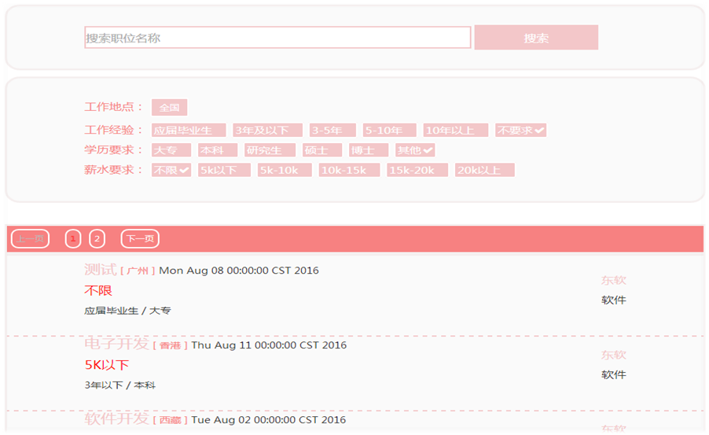
2-6 职位搜索页面
上侧搜索栏用于搜索自己想找的职位
中栏通过选择地点，学历，薪水等要求，筛选职位
下侧显示搜索的结果，点击职位名称可跳转至职位详情页面

Slide 21
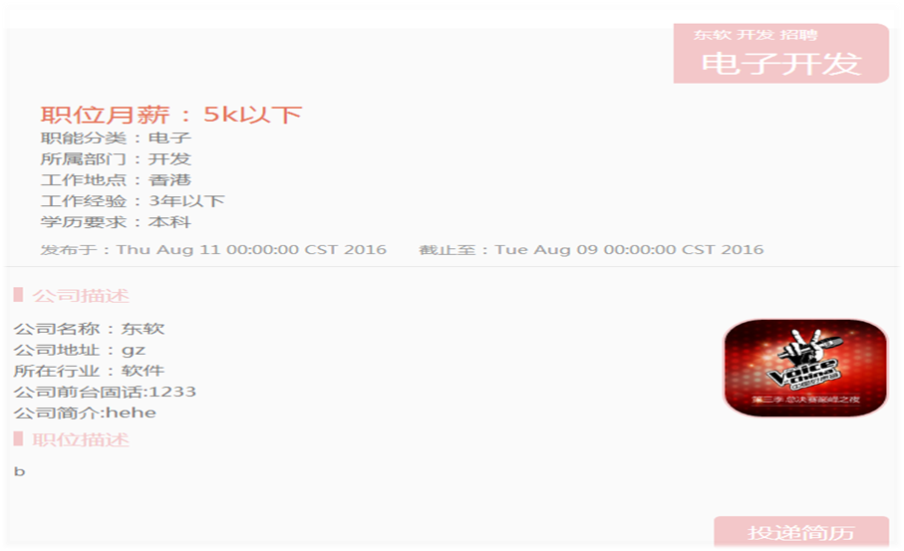
2-7职位详情页面
右上侧显示人们最想知道的职位信息
左上侧显示基本的职位信息
中侧显示发布职位的公司信息
右下侧有“投递简历”按钮，点击可以向公司提交简历

Slide 22
03
Part Three
企业用户界面演示

Slide 23
3-1 企业注册流程
选择“招人”账号类型
激活成功，账号可用
填写注册邮箱和个人密码
注册成功，前往个人邮箱进行激活

Slide 24
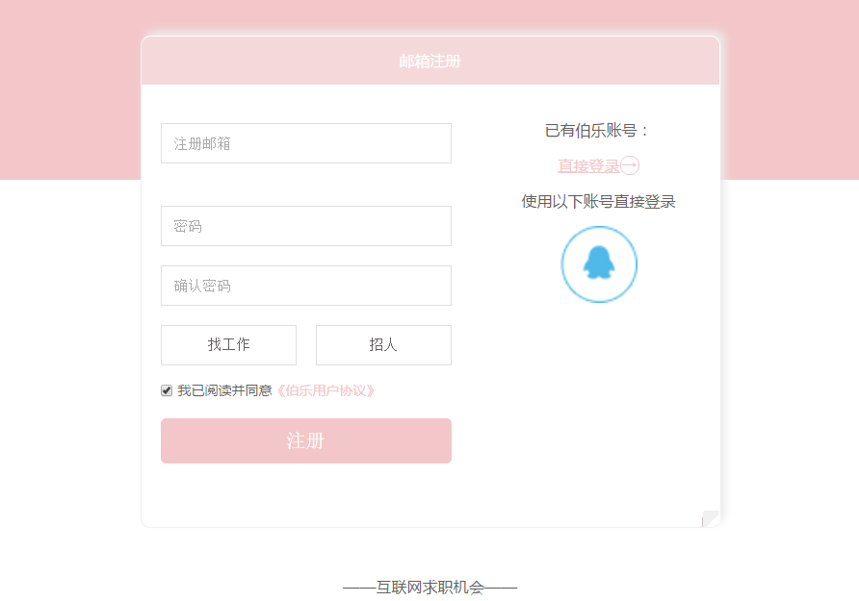
3-1 企业注册流程
通过qq账号注册绑定账号
+
qq授权

Slide 25
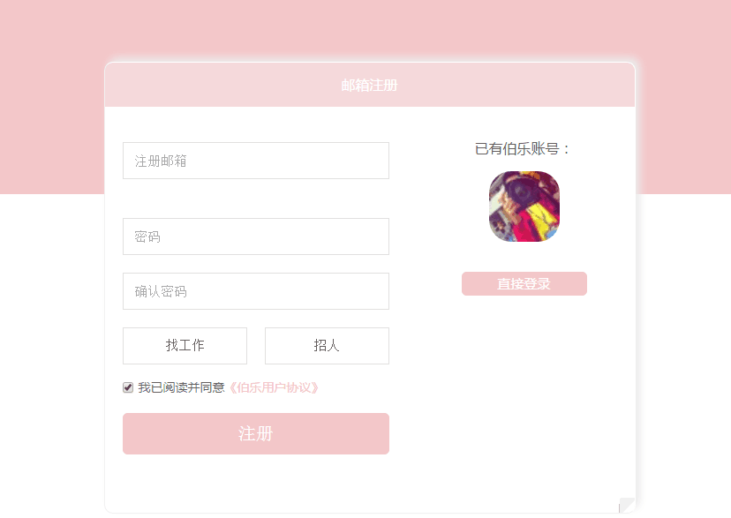

3-1 企业注册流程
注册新账号并绑定qq账号
-- 绑定qq
注册成功、提示激活

Slide 26
3-1 企业注册流程
进入邮箱进行激活
激活成功

Slide 27
3-2 企业登录流程
如果该账号第一次登录或未填写企业基本信息，则跳转至完善企业信息的页面
输入已经注册的账号密码登录网站或者通过qq账号与伯乐账号绑定并登录
若不是，则跳转至发布职位界面
02
01
03

Slide 28
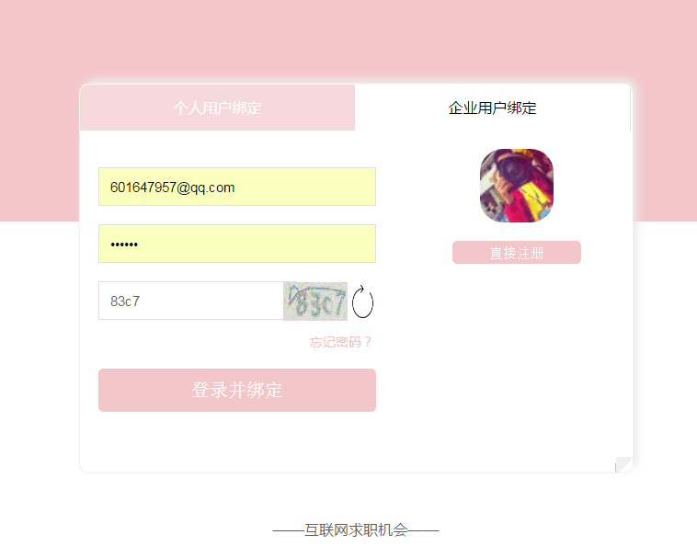
3-2 企业登录流程
qq登陆并绑定伯乐账号（在未绑定伯乐情况下）
qq授权
qq绑定伯乐账号

Slide 29
3-2 企业登录流程
qq直接登陆（在已绑定伯乐情况下）
qq授权直接登录此招聘网站

Slide 30
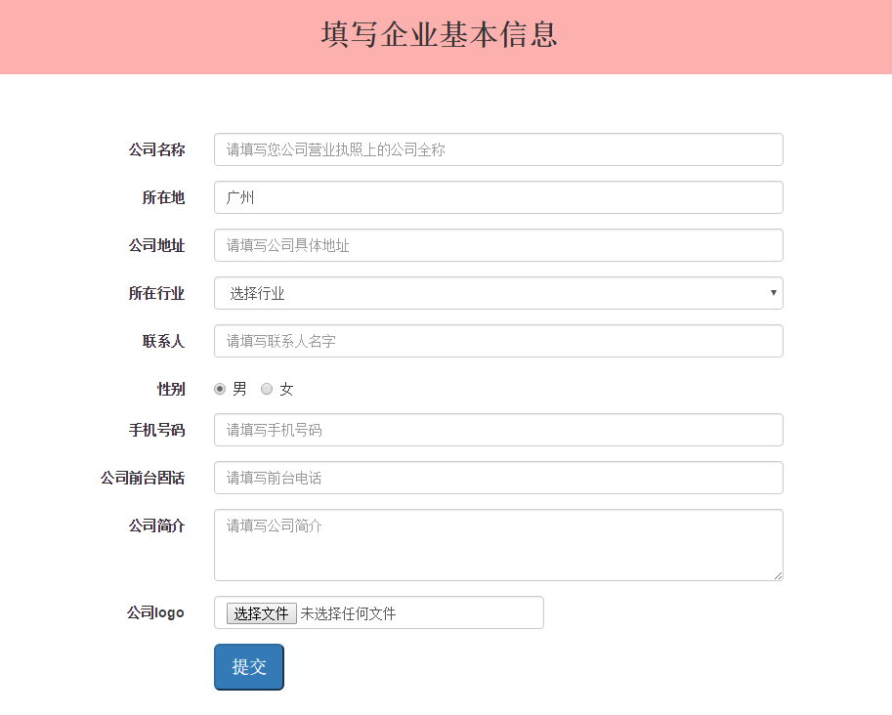
3-3 填写企业基本信息
注册成功
进入填写基本信息页面
填写企业基本信息

Slide 31
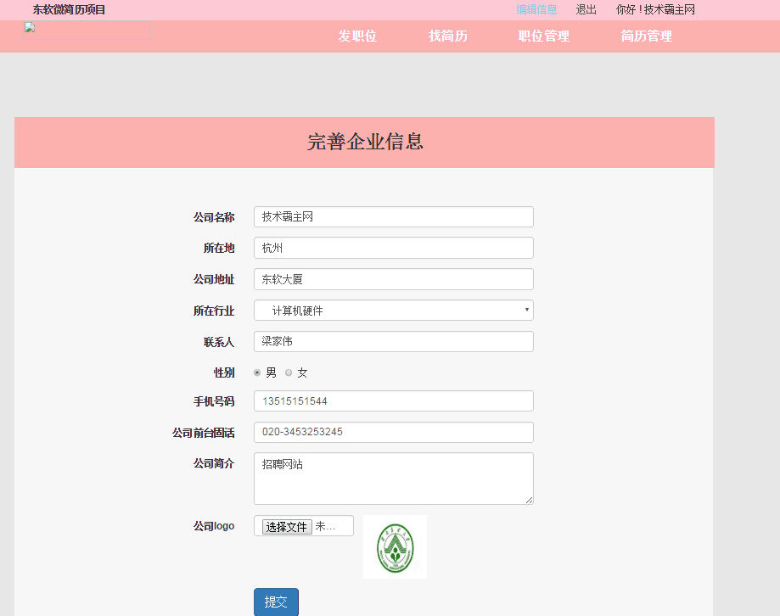
3-4 完善企业信息
点击导航条上方编辑信息
进入完善企业信息页面
完善修改企业信息

Slide 32

3-4 完善企业信息
完善修改企业信息成功
进入发布职位页面

Slide 33
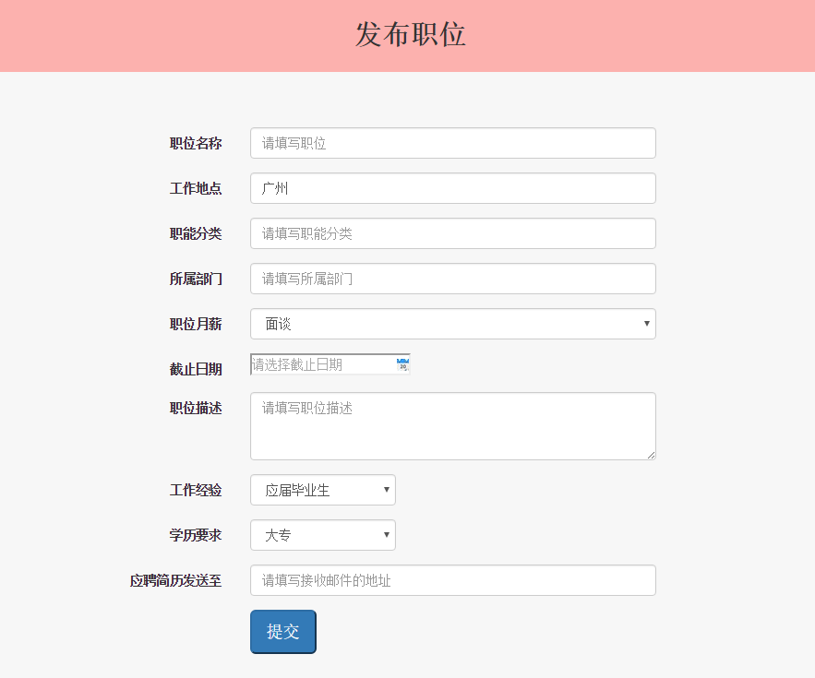
3-5 发布职位
点击导航条中“发布职位”
进入发布职位页面
填写职位信息

Slide 34
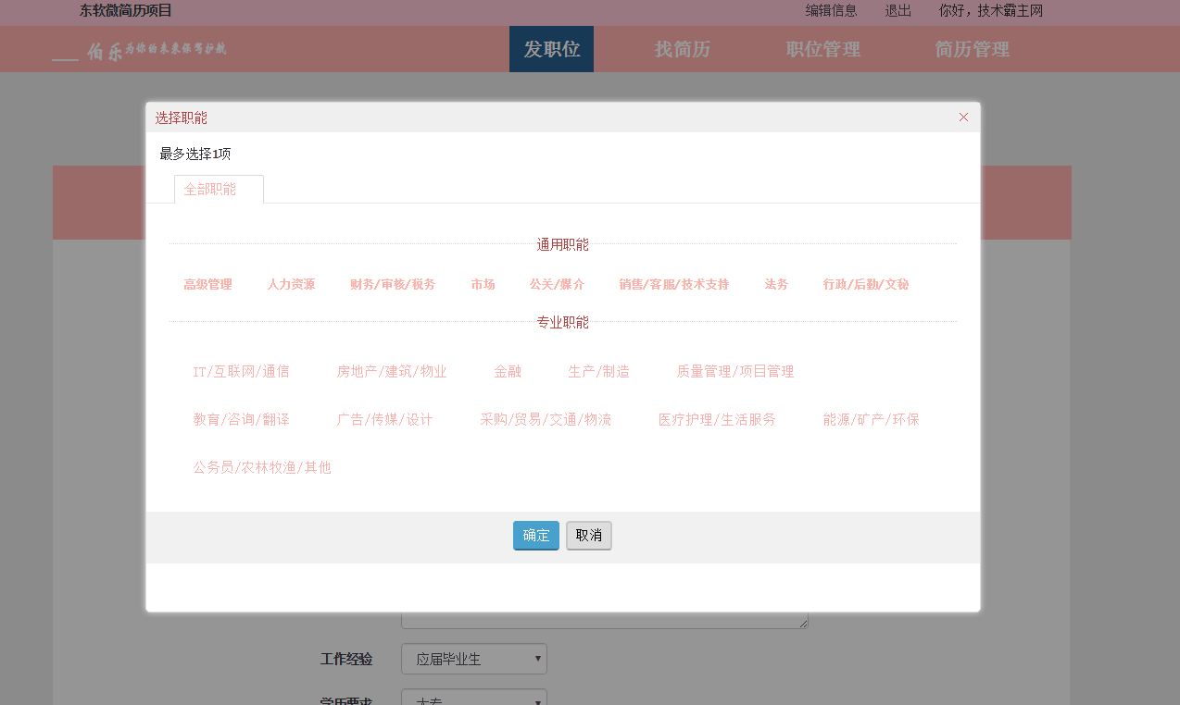
3-5 发布职位—职能分类
职能分类插件

Slide 35
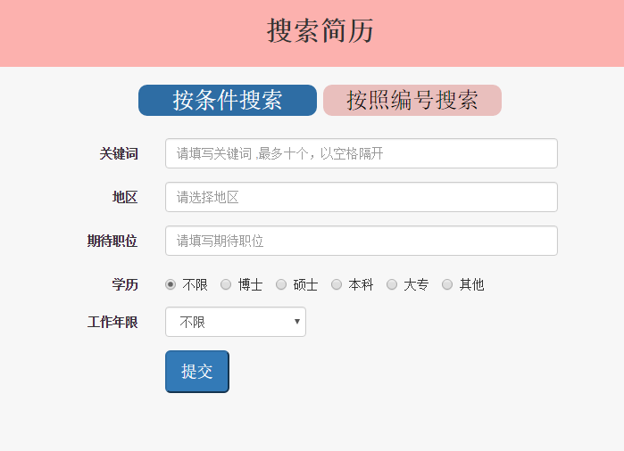
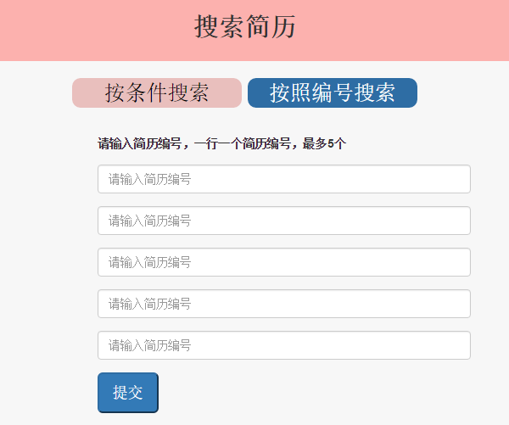
3-6 找简历
搜索简历—按条件搜索和按编号搜索两种情况
按条件搜索
按编号搜索
填写搜索的条件—关键词、地区、期待职位、学历、工作年限来筛选简历。
输入最多五个编号来搜索相应编号的简历。

Slide 36
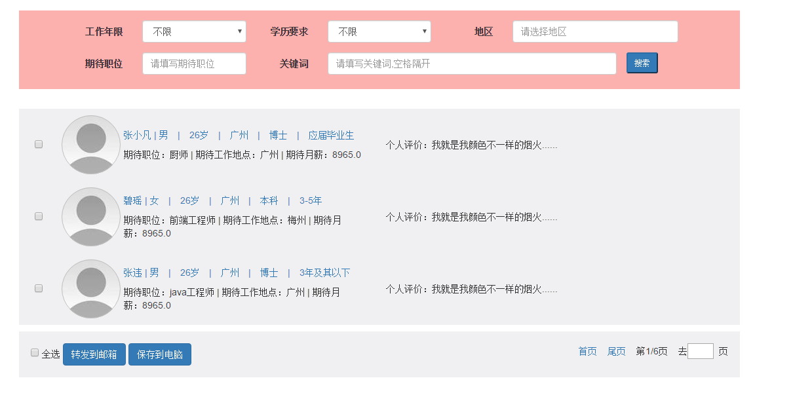
3-6 找简历--结果页面
上侧搜索栏用于搜索自己想找的简历，结果在下方显示
中间显示搜索出来的结果
左下角可全选或单独勾选相应的简历进行“转发到邮箱”或“保存到电脑”操作
右下角分页可跳至相应的页面查看结果

Slide 37
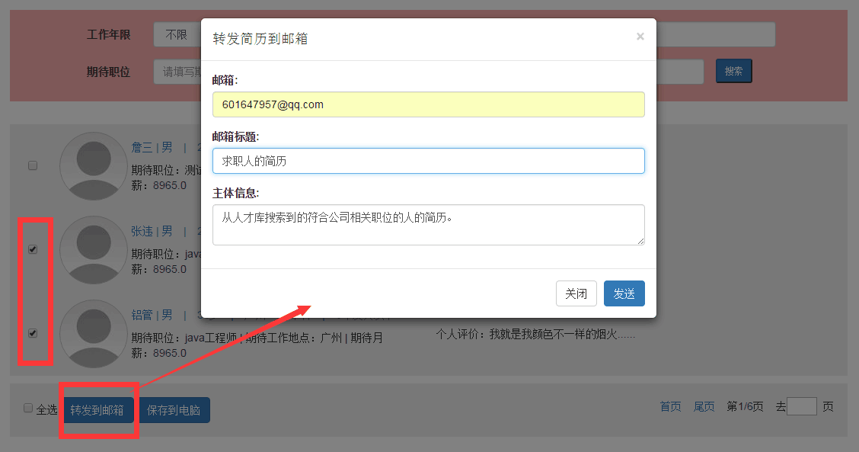
3-6 找简历—将简历转发到邮箱
点击“转发到邮箱”
填写所要转发的邮箱、标题和主题信息
点击“发送按钮”

Slide 38
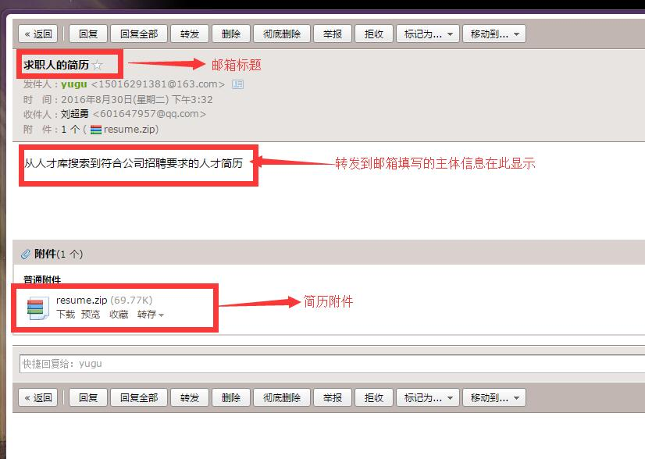
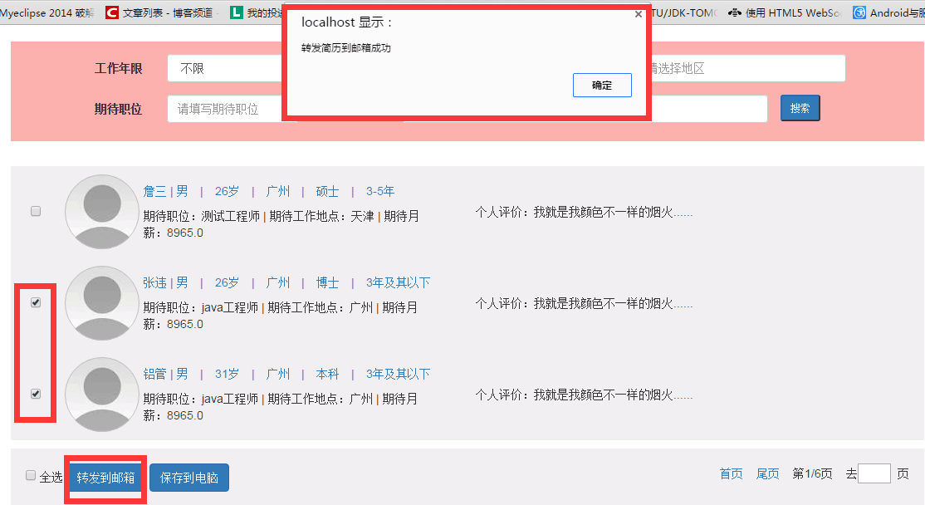
3-6 找简历—将简历转发到邮箱
发送成功
进入邮箱查看

Slide 39
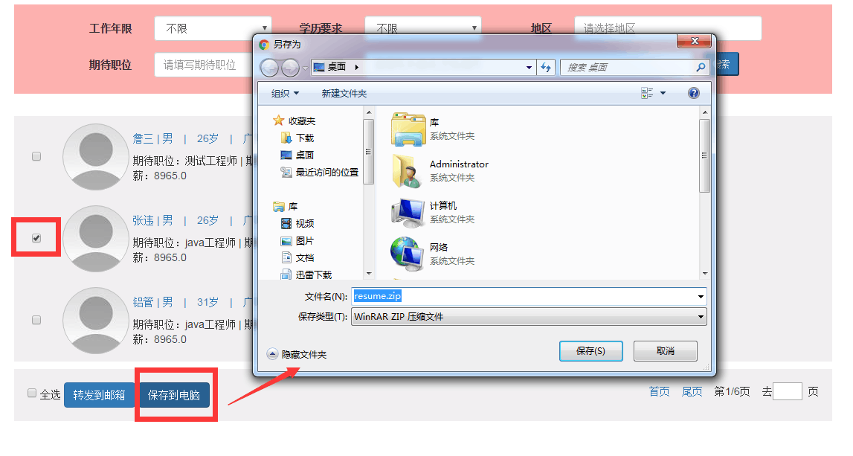
3-6 找简历—将简历保存到电脑
点击“保存到电脑”
将在线简历转化为word文档并压缩
选择保存位置

Slide 40
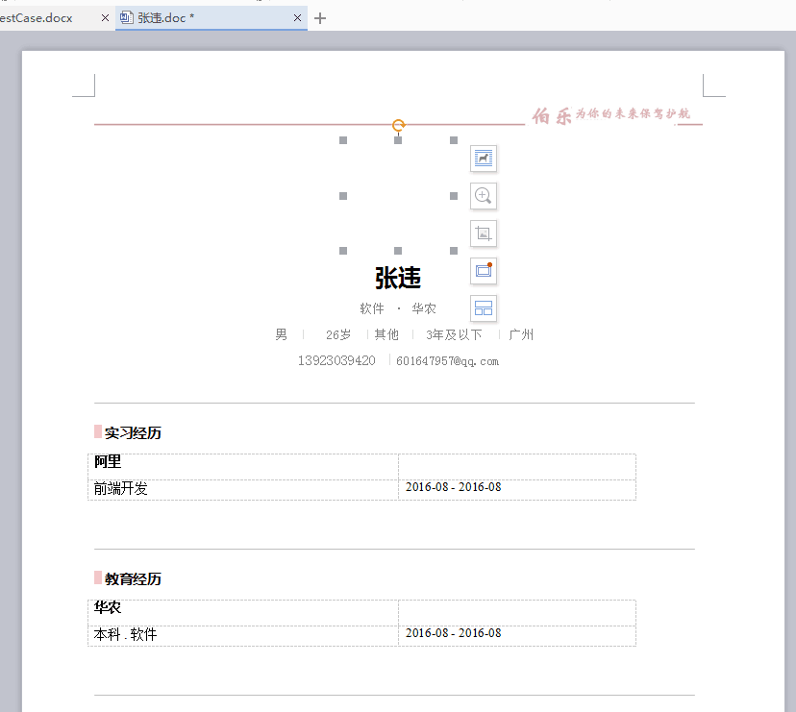
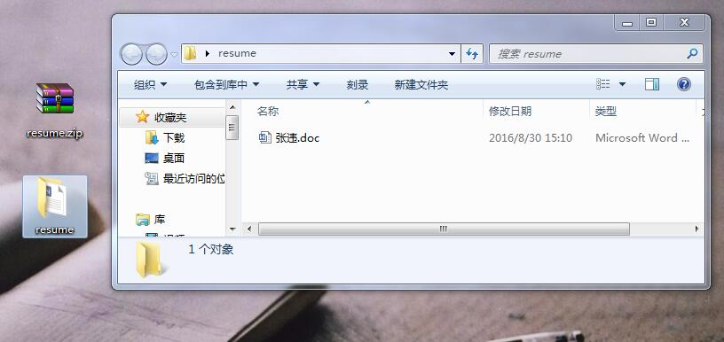
3-6 找简历—将简历保存到电脑
找到简历保存的位置
打开简历

Slide 41
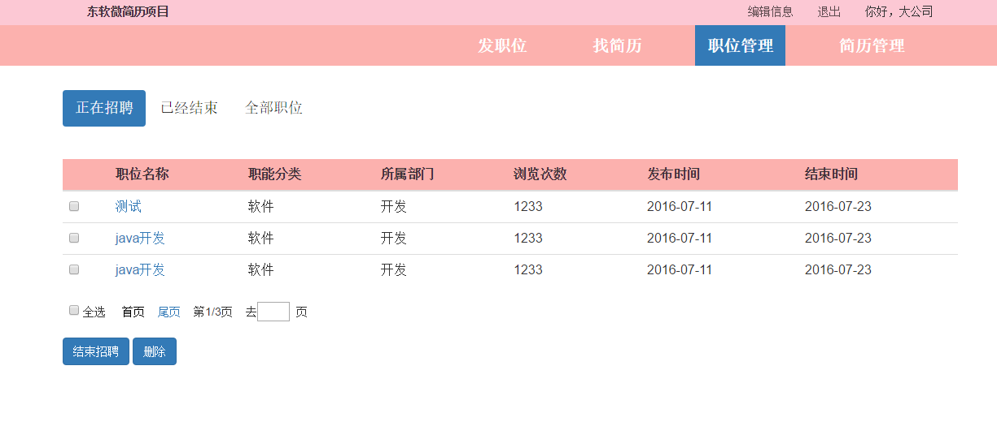
3-7 职位管理
三个类别分类
分页
功能
包含三个类别“正在招聘”、“已经结束”和“全部职位”
包含功能有“结束招聘”和“删除”

Slide 42
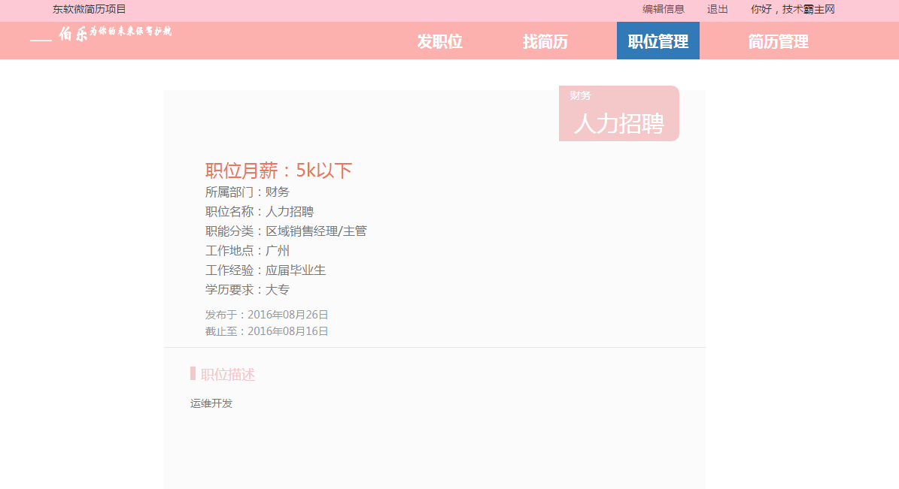
3-7 职位管理--详情

Slide 43
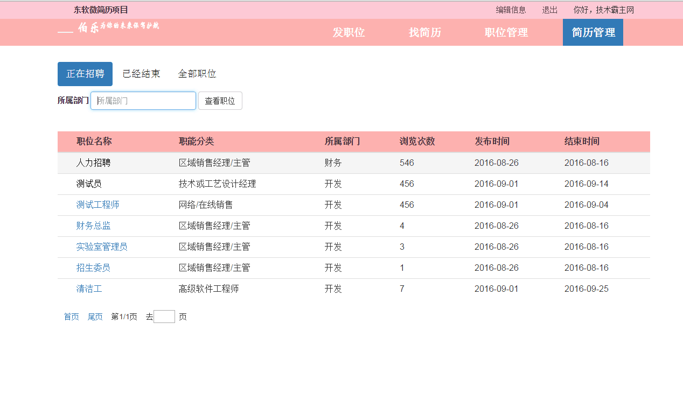
3-8 简历管理
三个类别分类
搜索职位
返回结果
分页
包含三个类别“正在招聘”、“已经结束”和“全部职位”

Slide 44
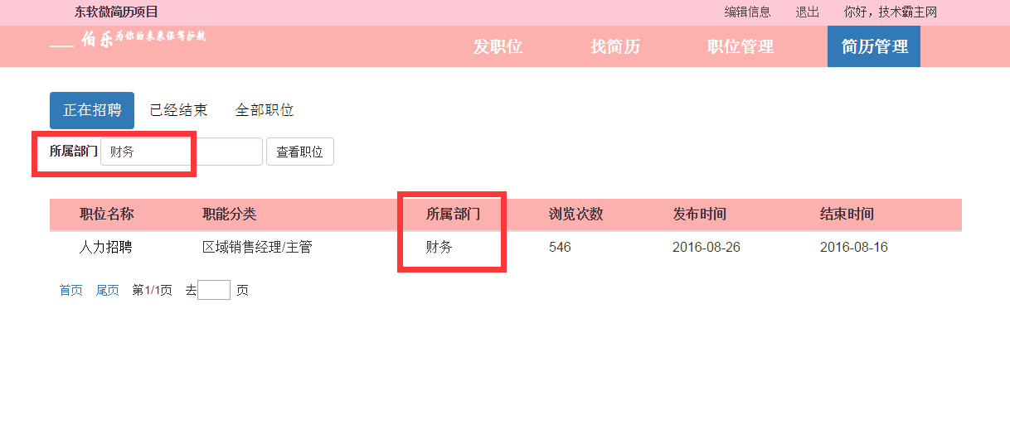
3-8 简历管理—搜索功能
搜索功能

Slide 45
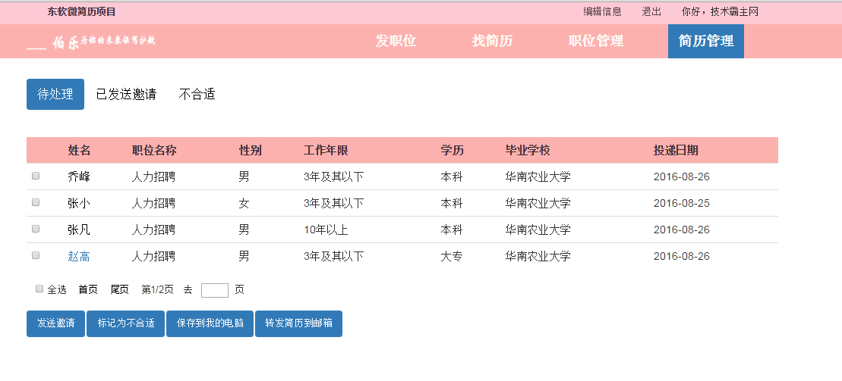
3-8 简历管理—查看投递者

Slide 46
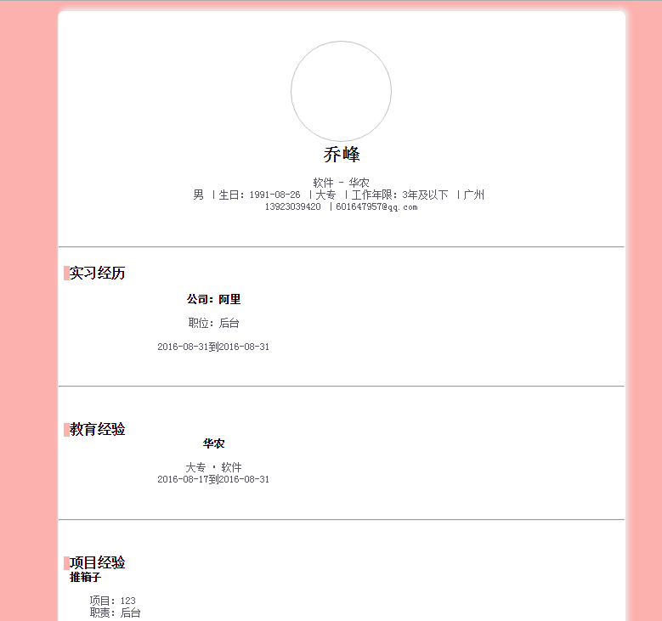
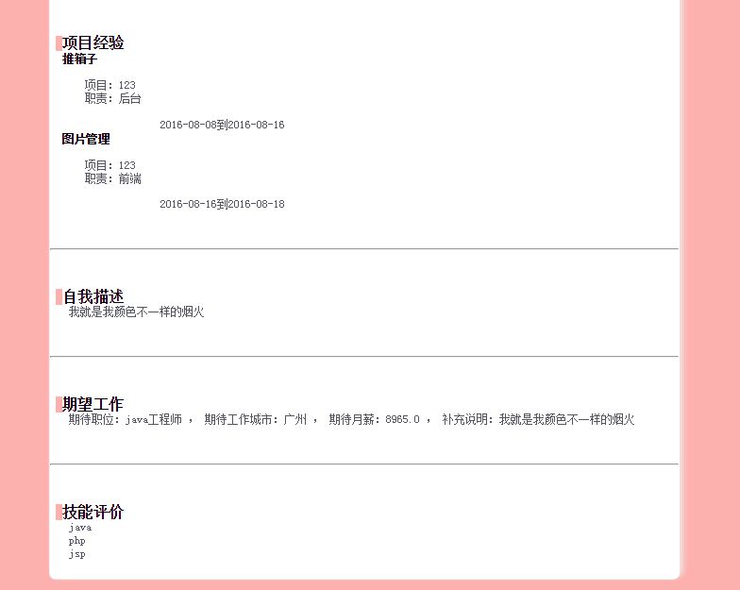
3-8 简历管理—投递者简历

Slide 47
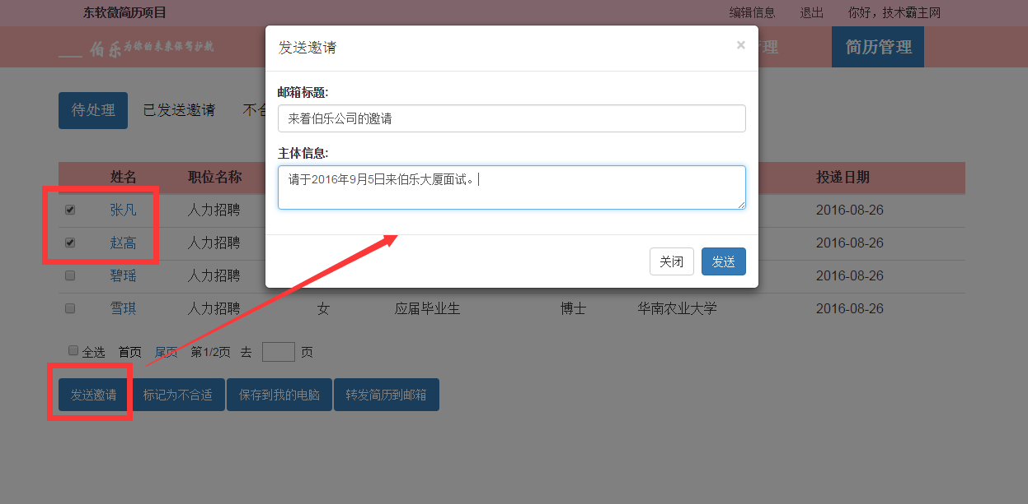
3-8 简历管理—发送邀请

Slide 48
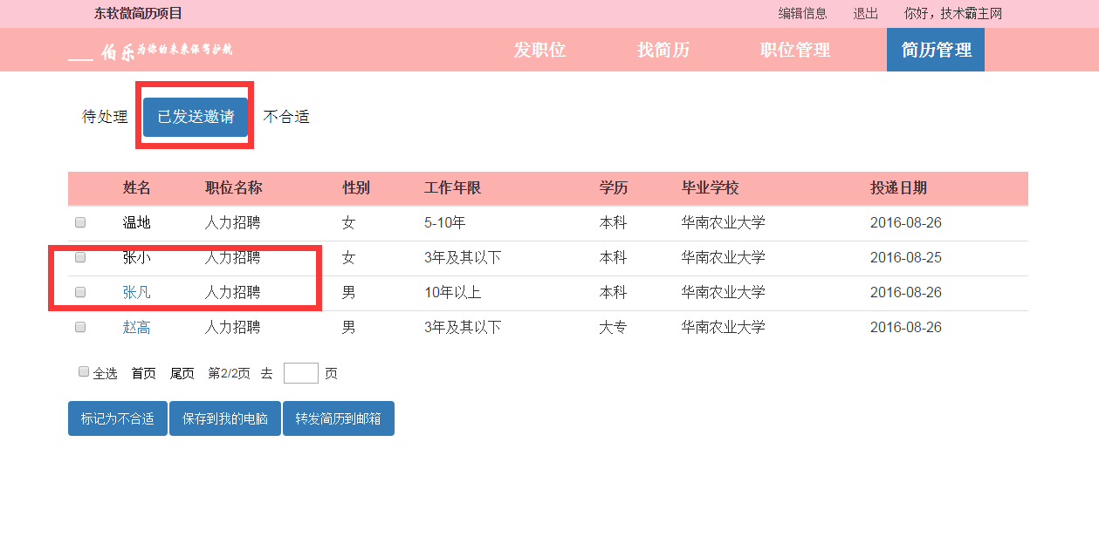
3-8 简历管理—发送邀请

Slide 49
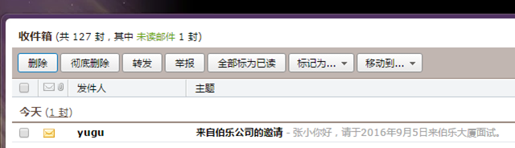
3-8 简历管理—发送邀请

Slide 50
谢谢收看！

